Slide 1
Kvadratická funkcia
Mário Chromík IV.B

Slide 2
Kvadratická funkcia je funkcia daná rovnicou:
y = ax² + bx + c
a, b a c sú reálne konštanty, a ≠ 0. Definičný obor je {R}
Grafom každej kvadratickej funkcie je parabola; jej os je rovnobežná s osou y

Slide 3
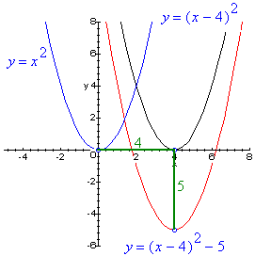
Typy kvadratických funkcií
y=ax²
y=ax² + c
y=ax² + bx, y=x(ax+b)
y=ax² + bx + c

Slide 4
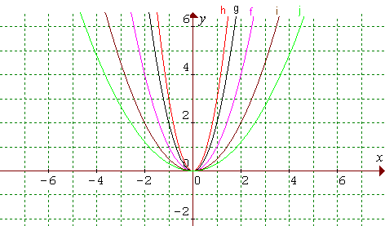
f: y = x² g: y = 2x² h: y = 3x² i: y = 0,5x² j: y = 0,3x²

Slide 5
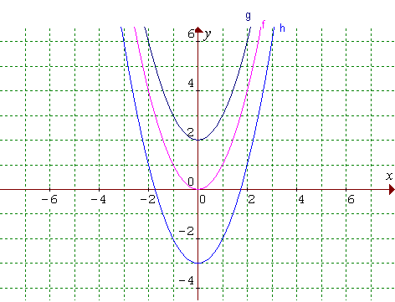
f: y = x² g: y = x² + 2 h: y = x² – 3

Slide 6
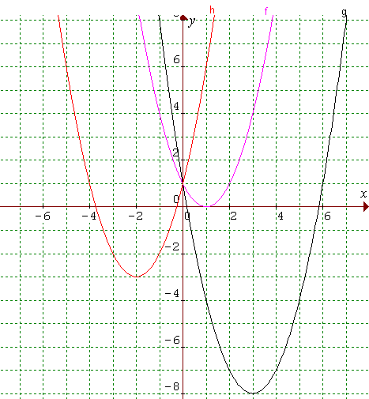
f: y = x² – 2x + 1 g: y = x² – 6x + 1 h: y = x² + 4x + 1

Slide 7
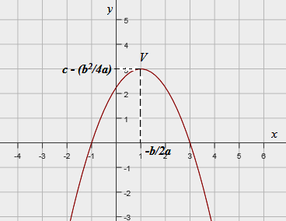
Vrchol paraboly

